Slide 1
CRM
Müşteri İlişkileri Yönetimi

Slide 2
CRM NEDİR?
Doğru mal ya da hizmeti, doğru müşteriye, doğru zamanda ve fiyatla, doğru noktada sunmak için oluşturulan bir stratejidir.

Slide 3
CRM’İN HEDEFLERİ?
Şirket içinde bilgi bütünlüğü sağlamak
Ziyaret planlarını doğru bir şekilde oluşturup uygulamak
Ziyaret ve aktiviteleri tek noktadan yönetmek
Teklifleri hızlı bir şekilde vermek
Satış sonrası süreçlerini takip etmek

Slide 4
CRM’İN YARARLARI?
Müşteri Odaklı Çalışma
Var Olan Müşteriyi Elde Tutma
Daha Fazla ve Uzun Dönem Gelir Elde Etmek ve Hizmet Alanını Genişleterek Teklifleri hızlı bir şekilde vermek
Daha fazla bilgi toplayarak, Müşteri Karakteristiklerini ve müşteri satın alma faaliyetlerini daha etkin öğrenme
Pazarlama Etkilerini ve Trendlerini Öğrenme

Slide 5
CRM’İN YARARLARI?

Slide 6
LOGO CRM Nedir?

Slide 7
Devexpress eXpressApp Framework (XAF)
MVC mimari
14 ayrı veritabanı ile çalışabilme
Genişletilebilir yapı
İngilizce dil desteği
App alt yapısı
Rol bazlı yetkilendirme

Slide 8
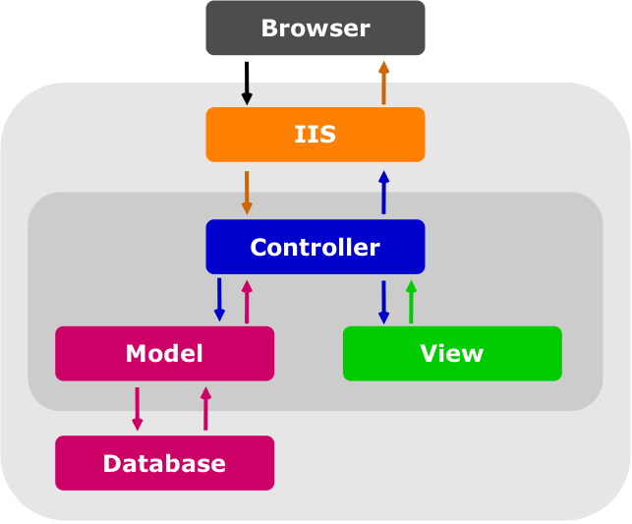
MVC mimari

Slide 9
LOGO CRM
Standart
LOGO CRM
Enterprise

Slide 10
LOGOCRM
1. Seviye Özelleştirme
2. Seviye Özelleştirme
3. Seviye Özelleştirme

Slide 11
1. Seviye Özelleştirme
Arayüzden yapılan tüm özelleştirmeleri kapsar.
ModelEditör ve Designer modüllerini kullanamaz. Dışarıdan uygulansa
bile lisansı uygun değilse yapılan değişiklikler sistemde aktif olmaz.

Slide 12
2. Seviye Özelleştirme
Bu sevideki özelleştirmeler için Enterprise paket olması gerekir.
Model Editör ve Designer kullanılarak özelleştirmeler yapılır.
Workflow dizayn edilebilir.
Görünüm Kuralı tanımı yapılabilir.
Giriş seti özelleştirilebilir.

Slide 13
3. Seviye Özelleştirme
eXpressApp Framework kullanılarak yeni modül eklenebilir.
Mevcut modüller kullanılarak üstüne geliştirmeler yapılabilir.
Yapılan geliştirmeler AppStore’da yayınlanabilir.

Slide 14
IIS 7 .5 veya üzeri
.NET Framework v4.5
.NET v4.0
IIS Tam kurulum yapılırsa;
IIS Metatabanı ve IIS 6 yapılandırma uyumluluğu
Isapi and CGI Restrictions
Setup
32-Bit Uygulama havuzu
Global Assembly Cache (GAC)

Slide 15
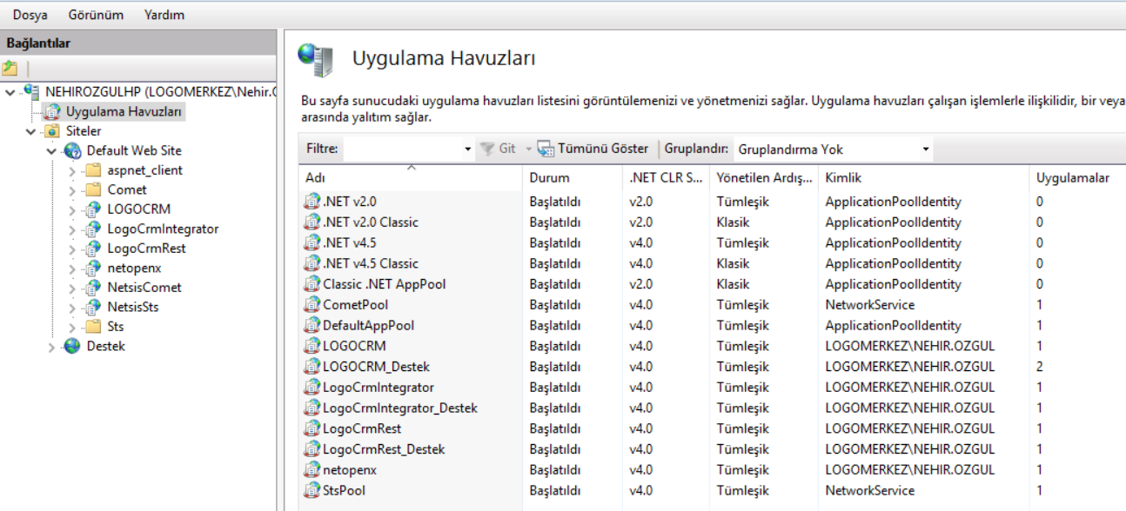
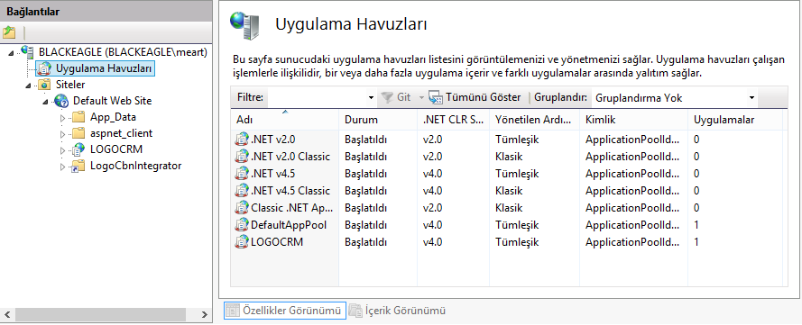

Slide 16
Soru & Cevap

Slide 17
Teşekkürler.

